Slide 1
基于LDA算法的网易新闻主题词分析
PkuJava39 | 黄汉煜 | 1501210915
 | 张磊 | 1501211033
 | 李立敏 | 1501210938

Slide 2
组员分工及任务量百分比
 | 爬虫实现 | LDA算法实现 | 文档撰写
黄汉煜 | 80% | 10% | 10%
李立敏 | 10% | 80% | 10%
张磊 | 10% | 10% | 80%

Slide 3
项目目的
网址
宽度优先搜索爬虫
新闻文本
中文分词
利用LDA算法进行分析
主题
生成新闻的主题词及权重
正则表达式解析

Slide 4

项目作用
通过对新闻训练生成主题词：
1.绘制新闻图谱
2.数据降维，做进一步分析之用

Slide 5
与同类产品优势
传统方法判断两个文档相似性通过
1.查看两个文档共同出现的单词
2.转化为词袋模型利用简单的相似性系数
缺陷：未考虑到文字背后的语义关联
例如：
“乔布斯离我们而去了。”
“苹果价格会不会降？”

Slide 6

技术列表与架构 爬虫部分
宽度优先搜索（BFS）
正则表达式解析、清洗文本
URLConnection访问网络资源

Slide 7
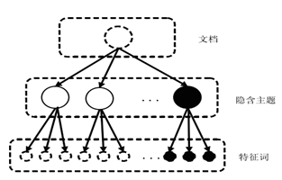
技术列表与架构 LDA部分
数据预处理
分词、去停用词、
去噪声词
LDA主题建模
Dirichlet分布 、
马尔科夫模型、
MCMC和Gibbs Sampling

Slide 8
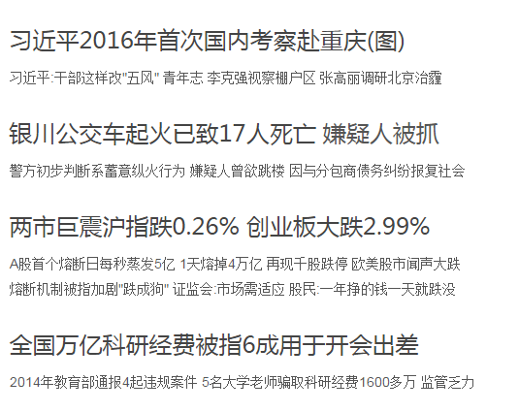
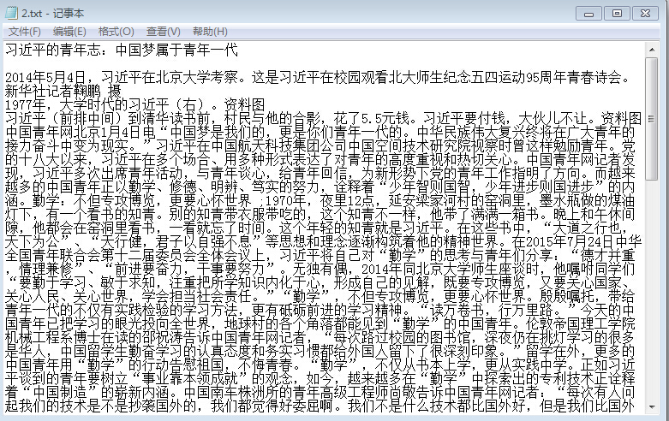
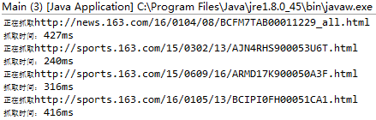
实验效果
数据获取：
利用爬虫由网易新闻的各大板块获取新闻标题及正文。

Slide 9
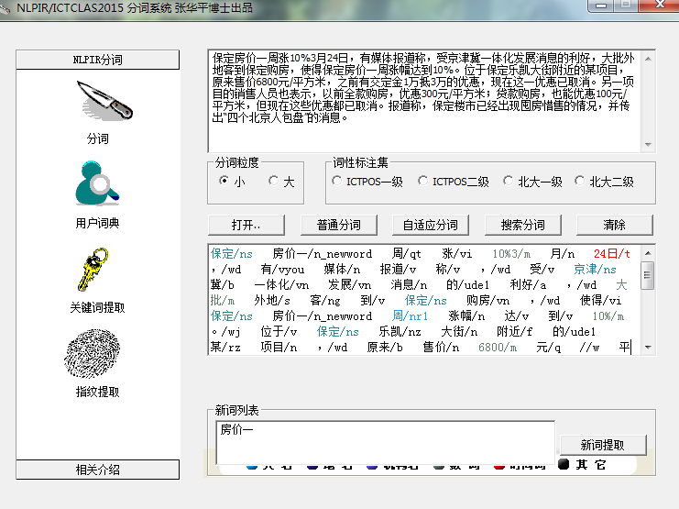
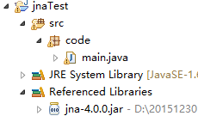
实验效果
数据预处理：
利用ICTCLAS分词系统接口进行数据预处理，分词，去除停用词和噪声词。

Slide 10
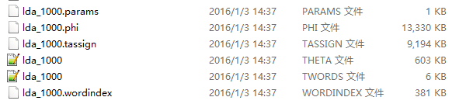
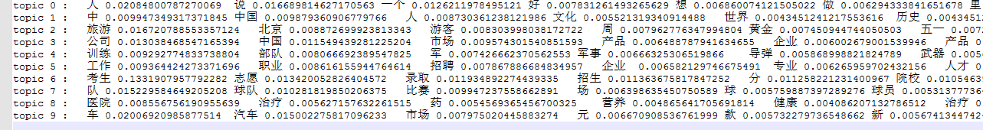
实验效果
LDA建模：

Slide 11
结论
我们利用了LDA主题发现模型来实现新闻数据主题发现的目的。通过对新闻数据的处理，得到规范的用词向量表示的新闻文档。每篇文档都可以用与之对应的词向量来表示，我们对多篇文档组成的文档-词矩阵进行LDA主题建模。
确定出每篇文档所属的主题和主题下词分布的概率。再根据主题下词的分布，发现文档的真正主题。这样，通过LDA主题建模，从而达到了发现新闻数据潜在主题的目的。

Slide 12
结论
通过LDA主题模型，能提高新闻数据潜在主题发现的准确度。 LDA主题模型是一个简单的基本模型，具有良好的可扩展性。
我们可以利用LDA得到的文档隐含的主题信息，自此基础上进行数据分析。根据文档的主题概率矩阵（文档对各个主题的归属程度）进行相似性度量，然后进行聚类或分类，从而有效的降低了计算量，增加了备选算法的范围。

Slide 13
谢谢！

